Slide 1
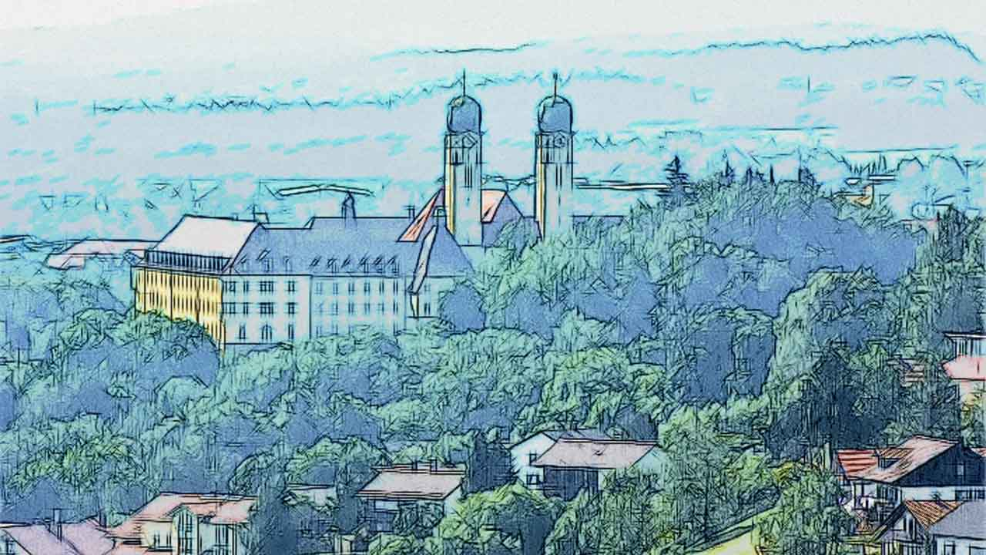

Vilshofen
an der Donau
GERMANY

Slide 2
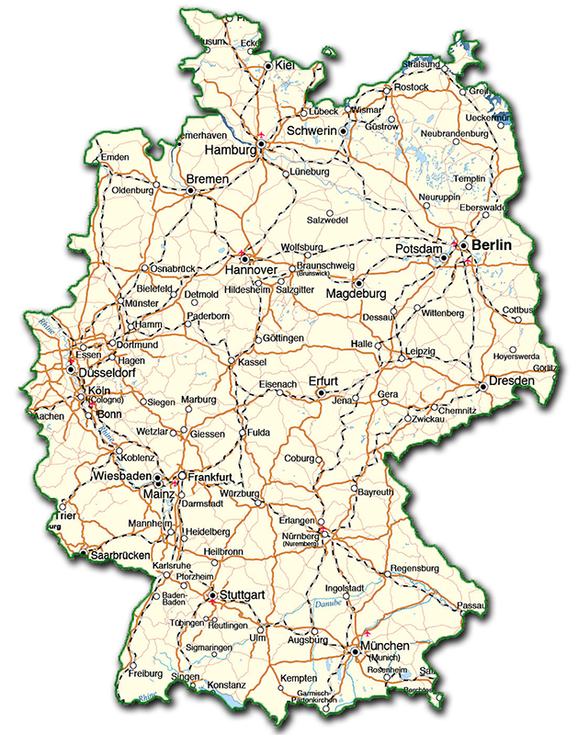
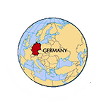


Vilshofen
an der Donau
GPS N 48°37‘59‘‘ E 13°11‘18‘‘

Slide 3




Vilshofen an der Donau is a German town in the district of Passau in Bavaria. It has about 17,000 inhabitants. The center of the city is the area between the city tower and the church. The oldest mention of Vilshofen is in a document of the abbey Mondsee from 776. In 1206 he was promoted to a town. Vilshofen lies at the confluence of the Danube and its tributaries - Vils, Pfudrach and Wolfach. As early as 1220, a bridge over the Vils River stood in Vilshofen, which today connects the new town with the historic part. The city is located about 25 kilometers from Passau upstream of the Danube, near the Bavarian Forest. It lies in a valley on a promontory between the Danube and the river Vils. To the north and east, the city is surrounded by smaller mountains.
Vilshofen an der Donau es una ciudad alemana en el distrito de Passau en Baviera. Tiene unos 17.000 habitantes. El centro de la ciudad es el área entre la torre de la ciudad y la iglesia. La mención más antigua de Vilshofen se encuentra en un documento de la abadía Mondsee del 776. En 1206 fue ascendido a ciudad. Vilshofen se encuentra en la confluencia del Danubio y sus afluentes - Vils, Pfudrach y Wolfach. Ya en 1220, un puente sobre el río Vils se erigió en Vilshofen, que hoy conecta la ciudad nueva con la parte histórica. La ciudad se encuentra a unos 25 kilómetros de Passau aguas arriba del Danubio, cerca del Bosque Bávaro. Se encuentra en un valle en un promontorio entre el Danubio y el río Vils. Al norte y al este, la ciudad está rodeada de montañas más pequeñas.
Vilshofen an der Donau je nemecké mesto v okrese Passau v Bavorsku. Má asi 17 000 obyvateľov. Centrum mesta je oblasť medzi mestskou vežou a kostolom. Najstaršia zmienka o Vilshofene je v listine opátstva Mondsee z roku 776. V roku 1206 bol povýšený na mesto. Vilshofen leží na sútoku Dunaja a jeho prítokov - Vils, Pfudrach a Wolfach. Už v roku 1220 stál vo Vilshofene most cez rieku Vils, ktorý dnes spája nové mesto s historickou časťou. Mesto sa nachádza asi 25 kilometrov od Pasova proti prúdu Dunaja, v blízkosti Bavorského lesa. Leží v údolí na ostrohu medzi Dunajom a riekou Vils. Na severe a východe je obklopené menšími horami.

Slide 4

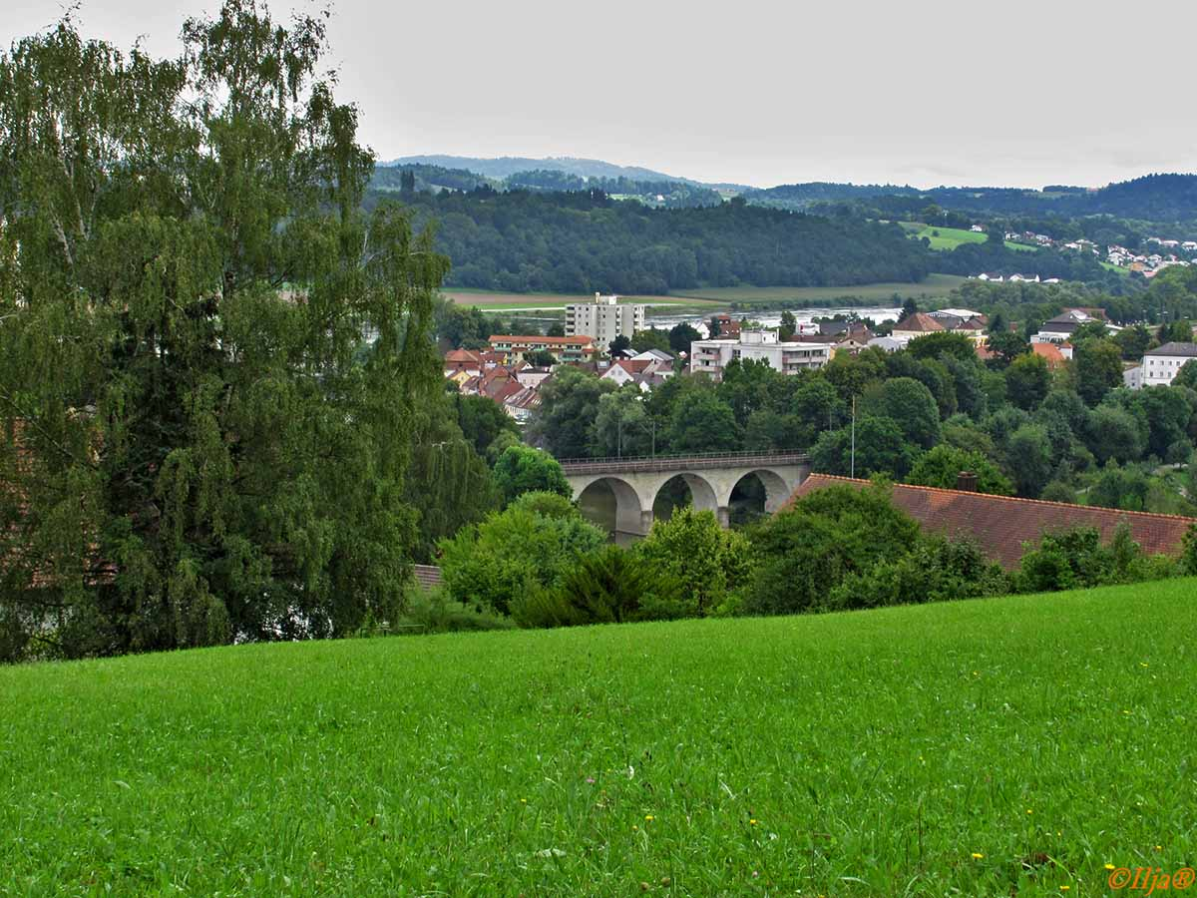
© Ilja R

Slide 5
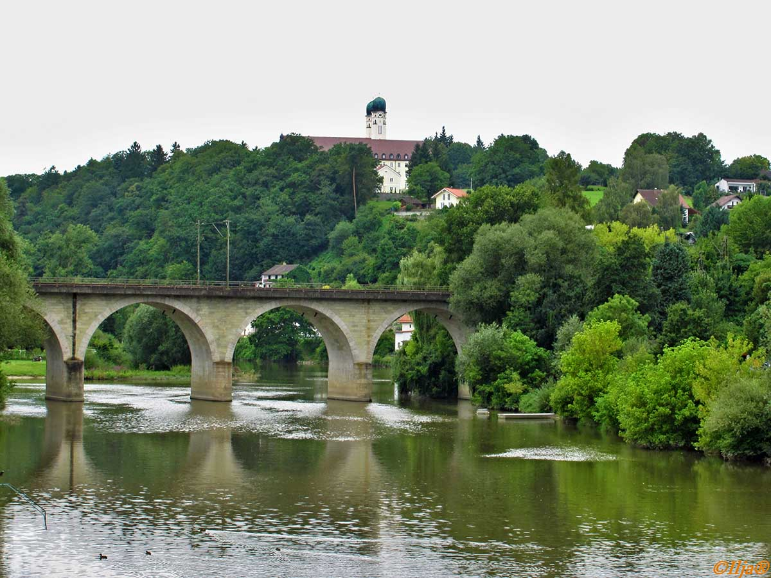
© Ilja R

Slide 6
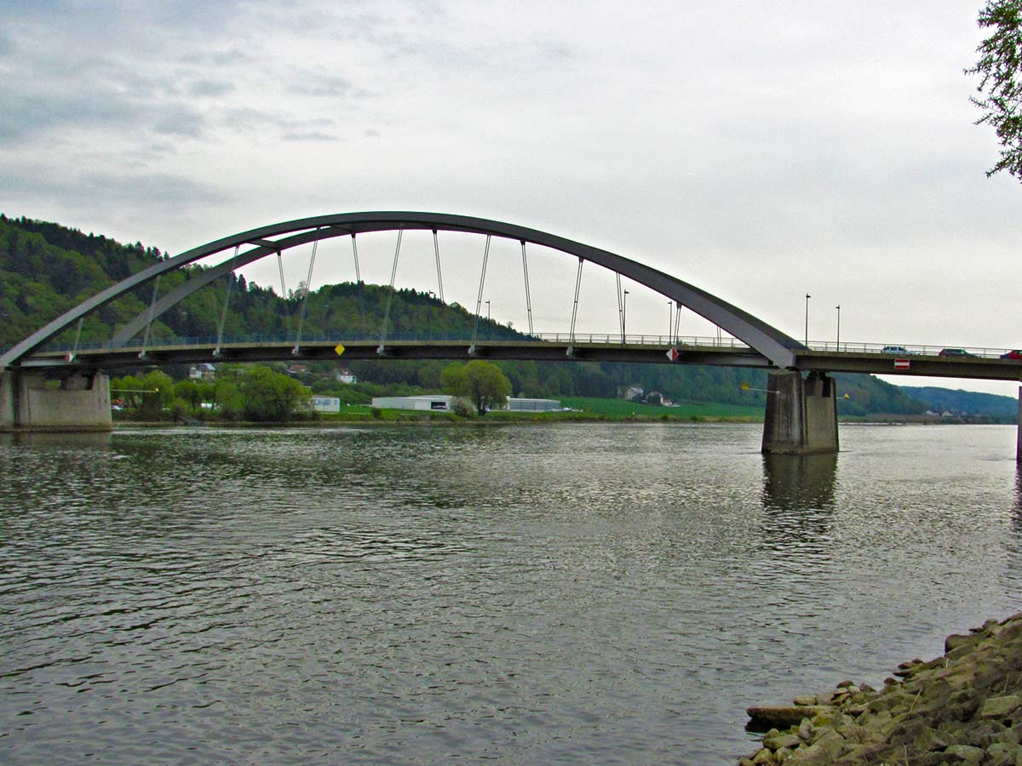
© Ilja R

Slide 7
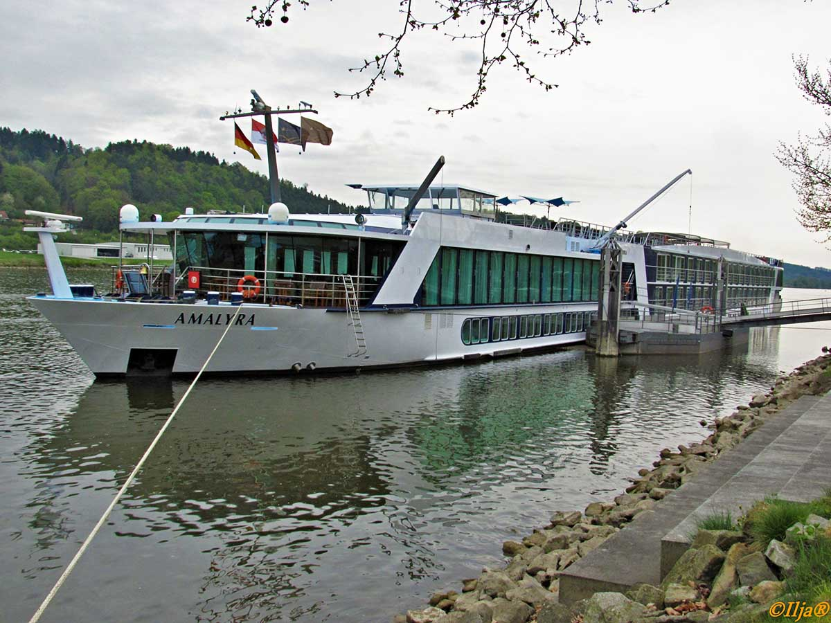
© Ilja R

Slide 8
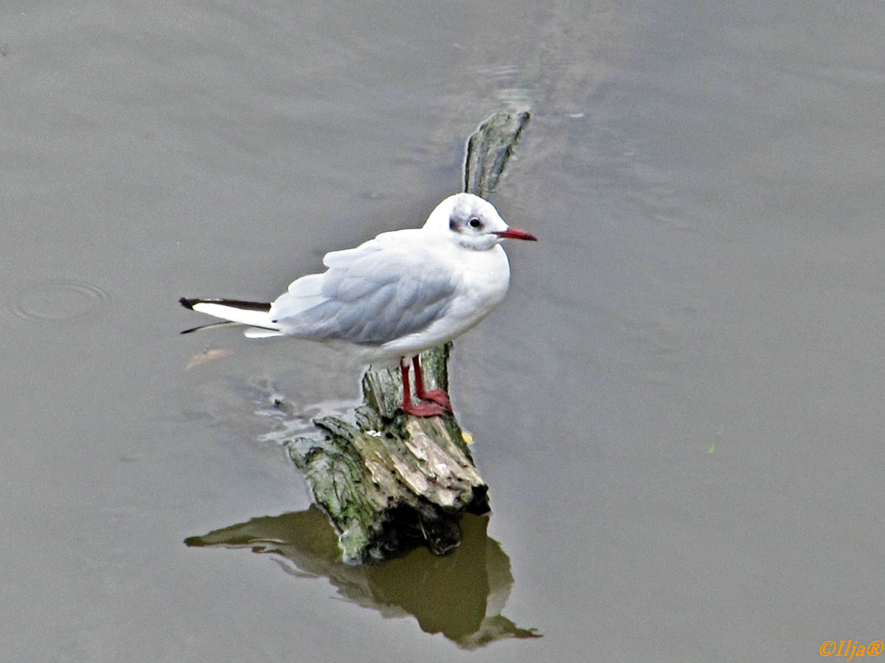
© Ilja R

Slide 9
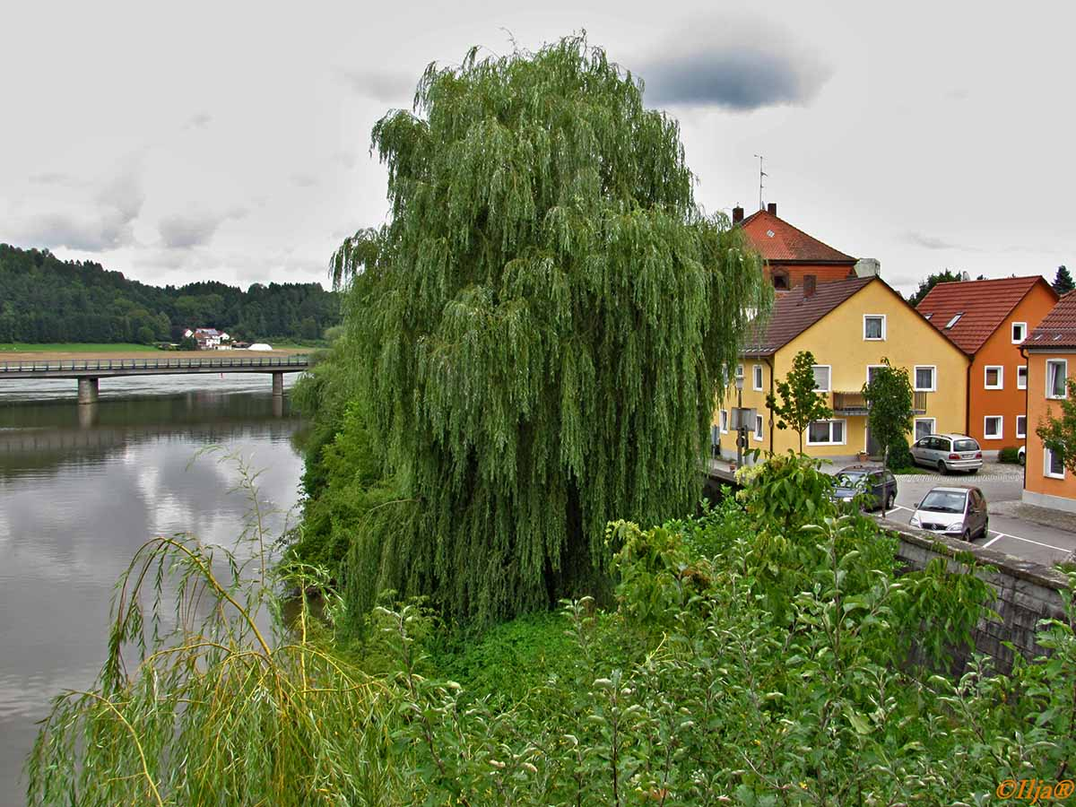
© Ilja R

Slide 10
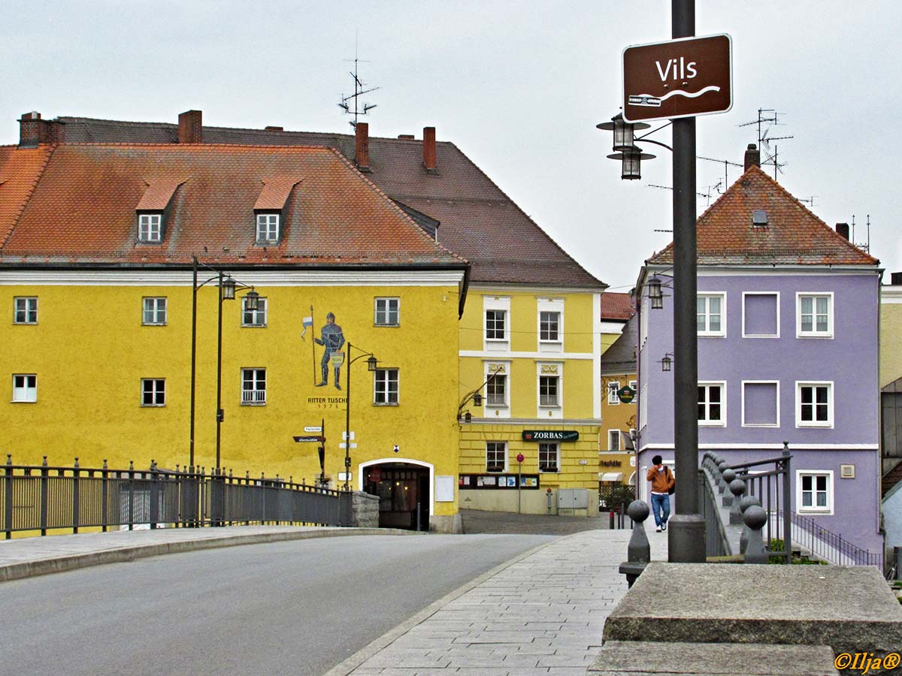
© Ilja R

Slide 11
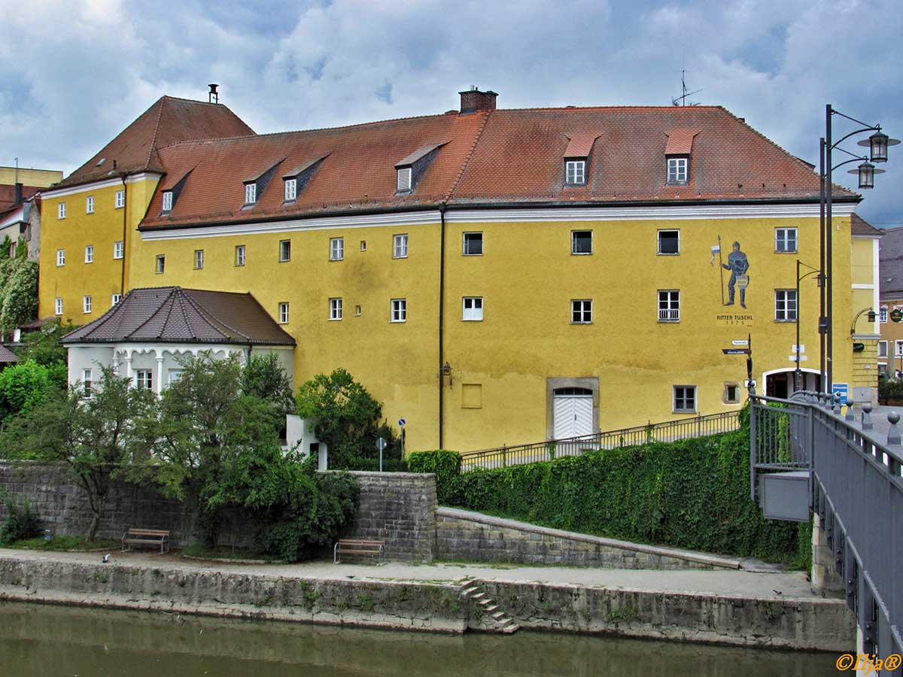
© Ilja R

Slide 12
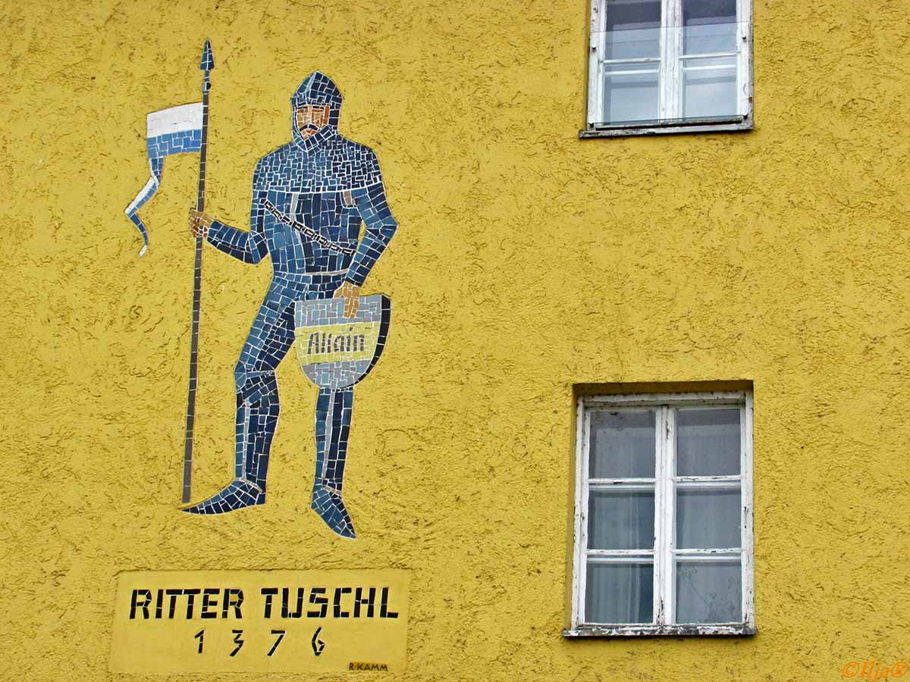
© Ilja R

Slide 13
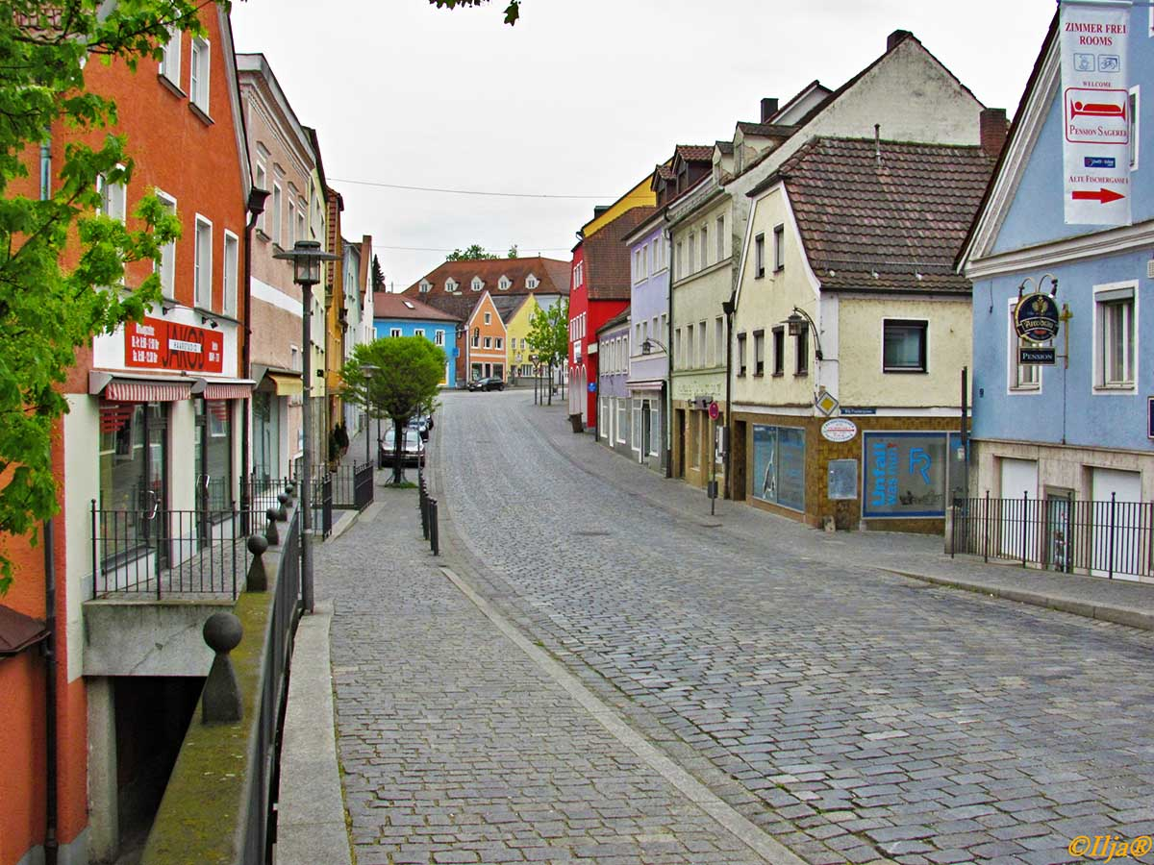
© Ilja R

Slide 14
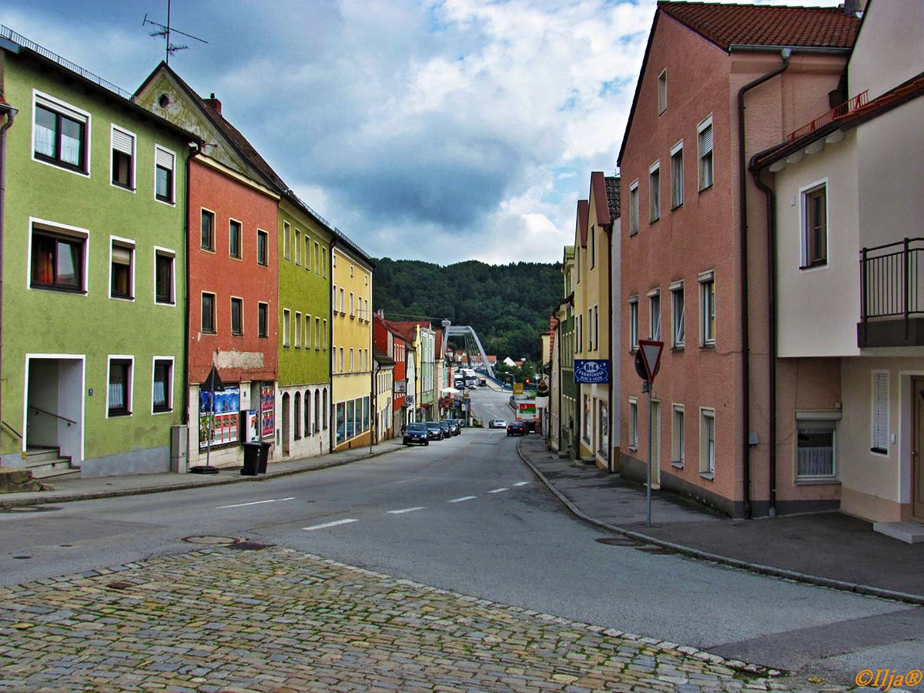
© Ilja R

Slide 15
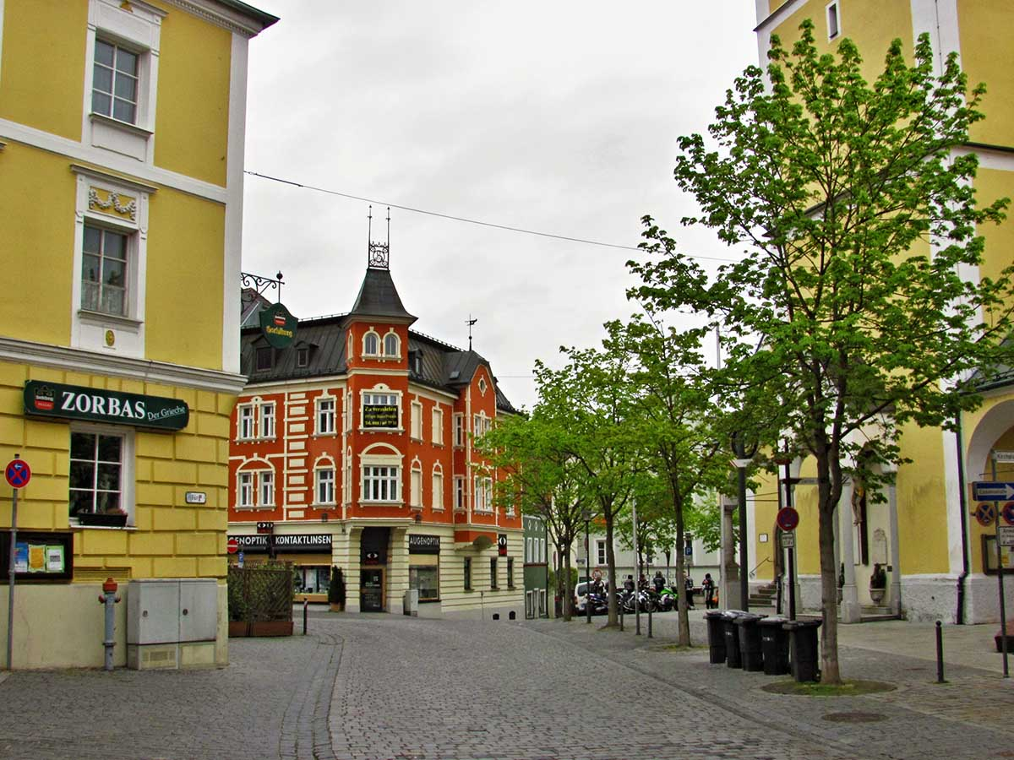
© Ilja R

Slide 16
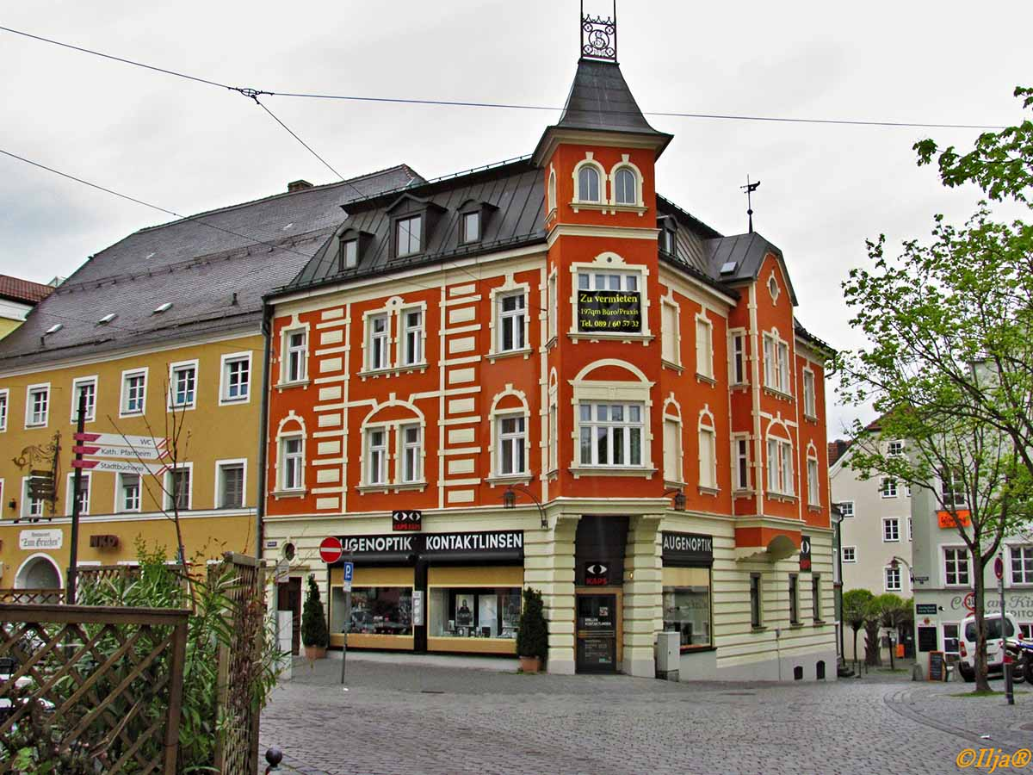
© Ilja R

Slide 17
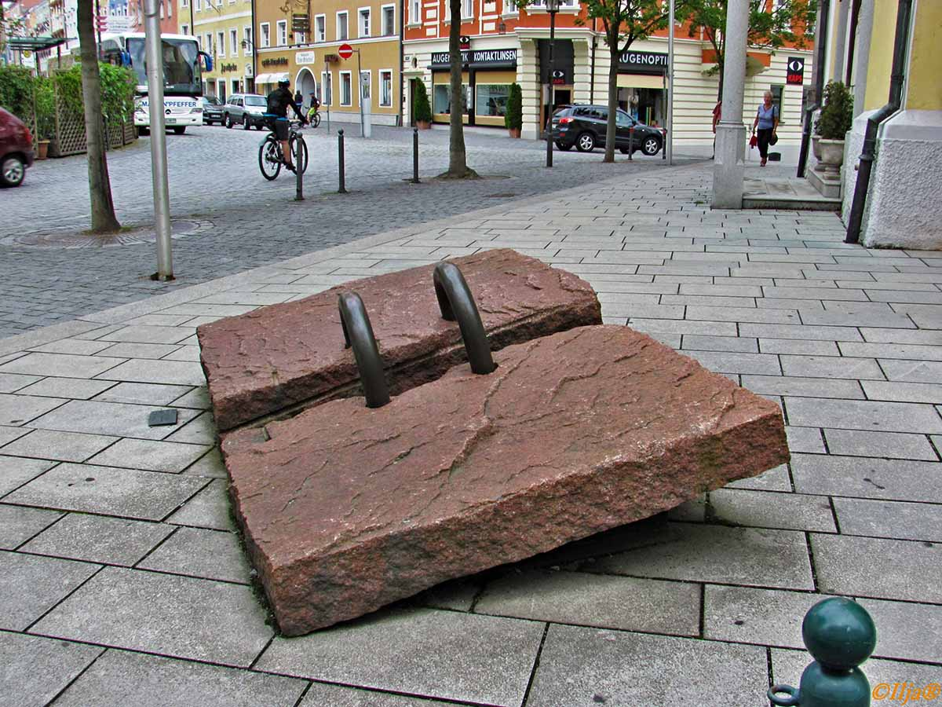
© Ilja R

Slide 18
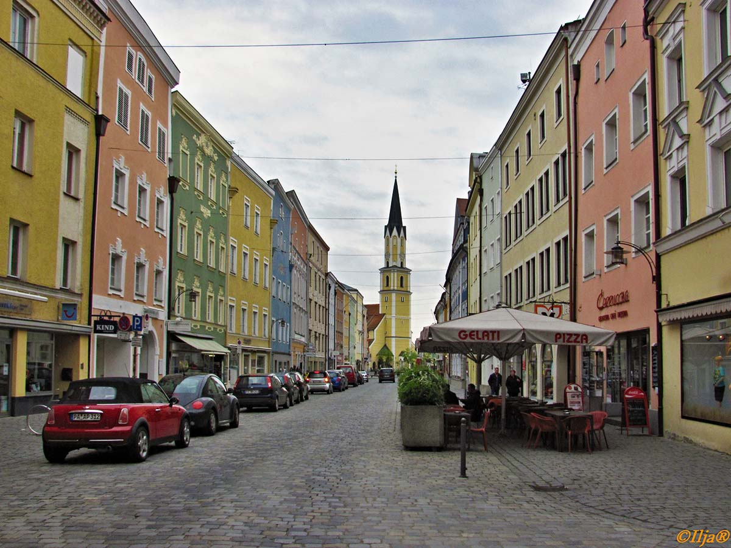
© Ilja R

Slide 19
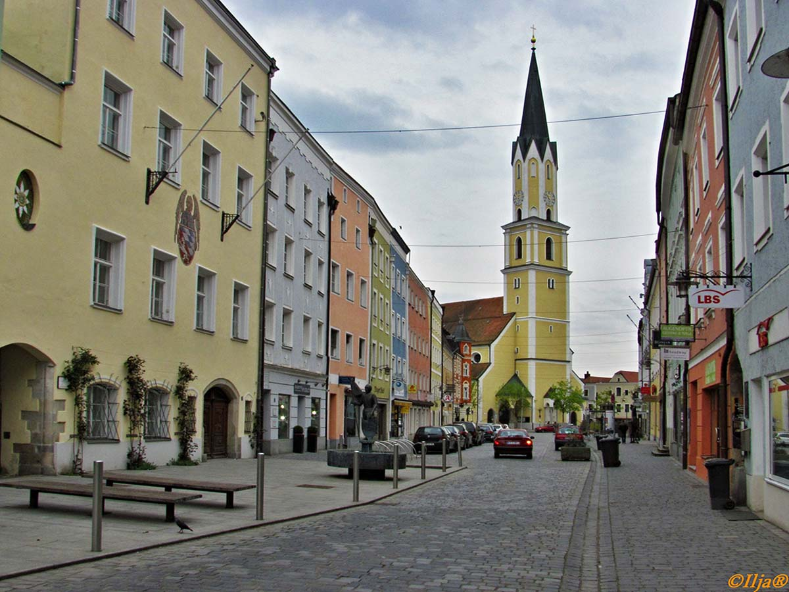
© Ilja R

Slide 20
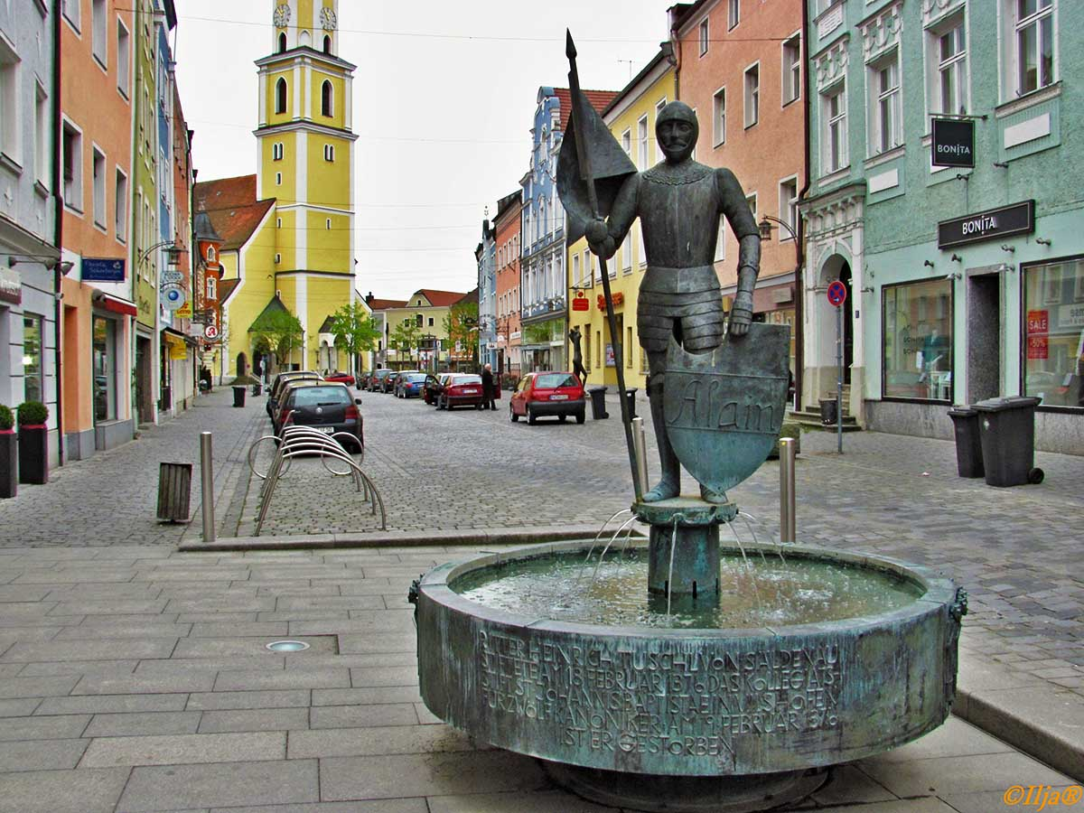
© Ilja R

Slide 21
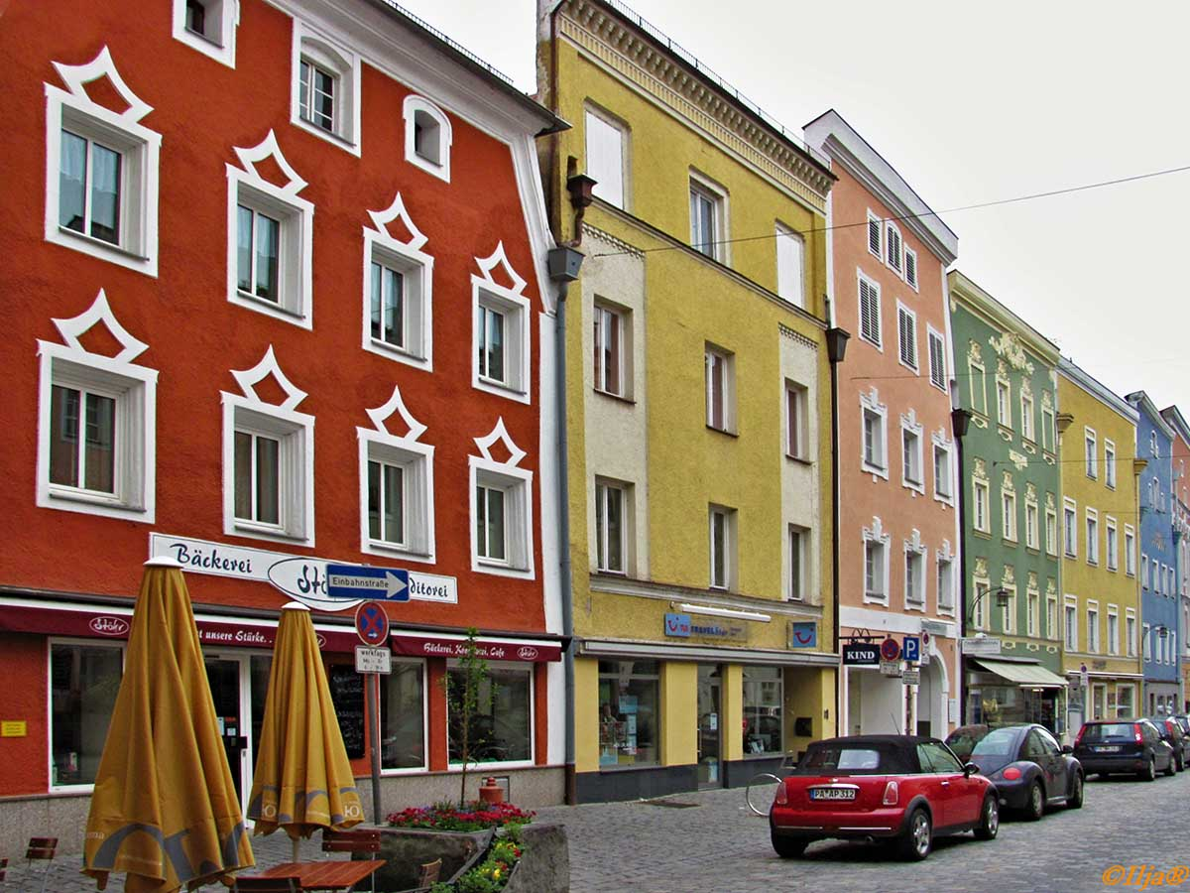
© Ilja R

Slide 22
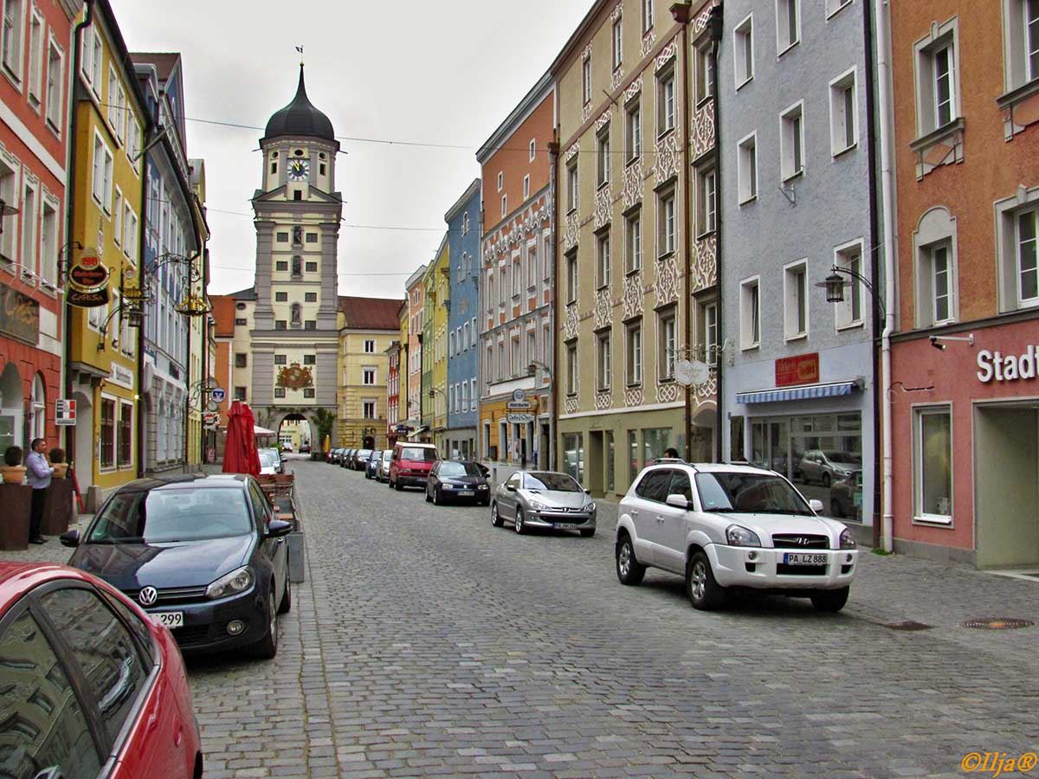
© Ilja R

Slide 23
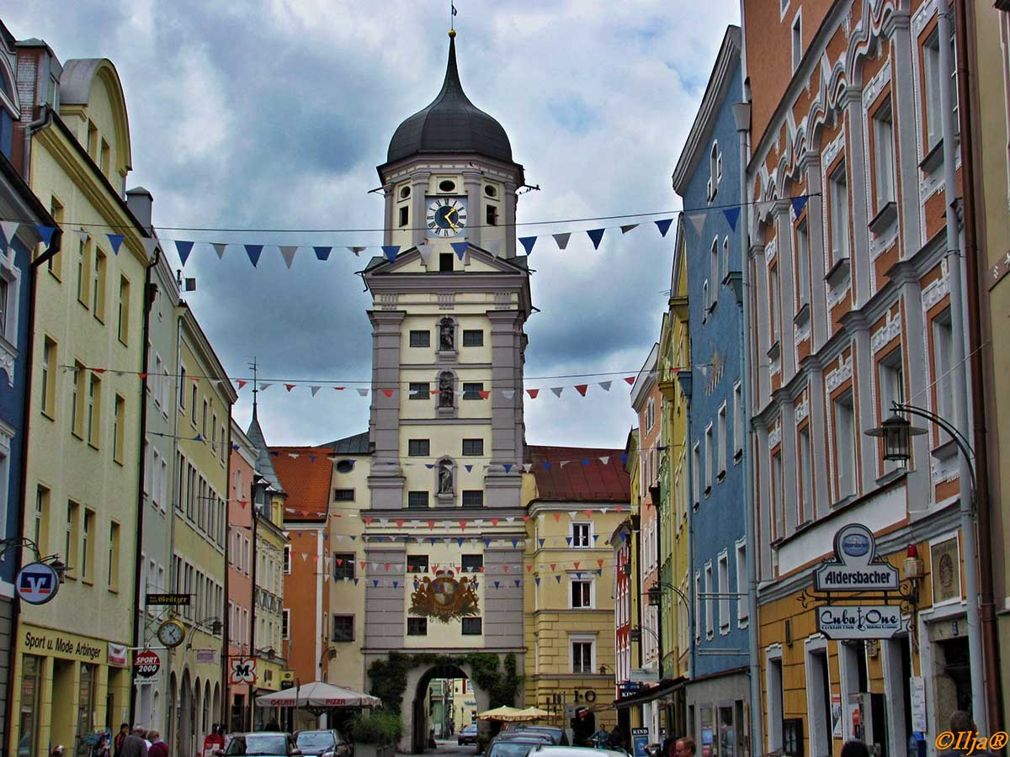
© Ilja R

Slide 24
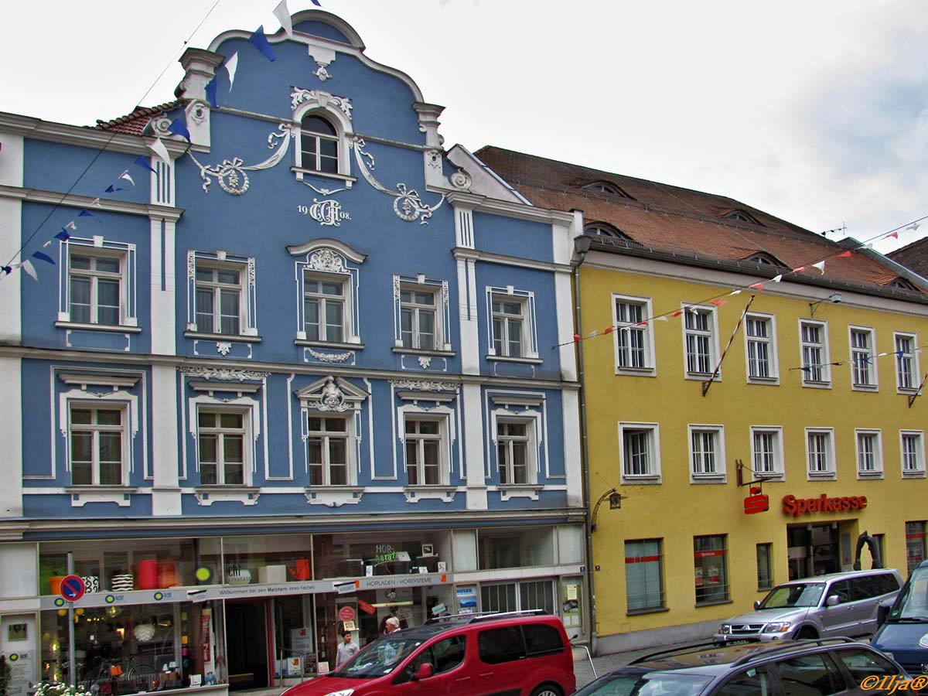
© Ilja R

Slide 25
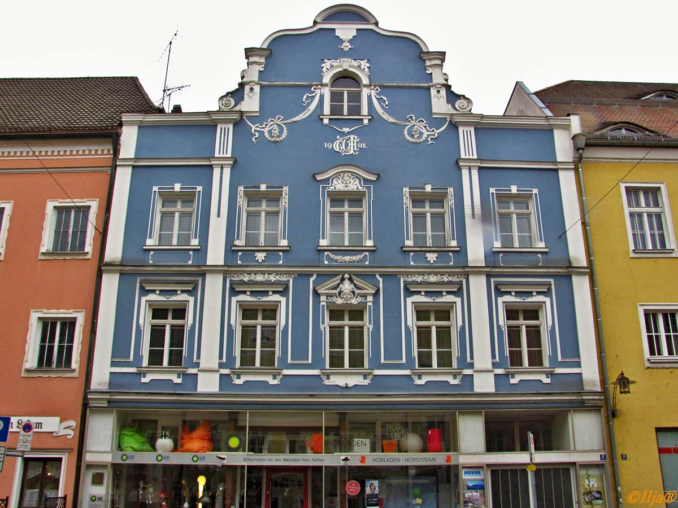
© Ilja R

Slide 26
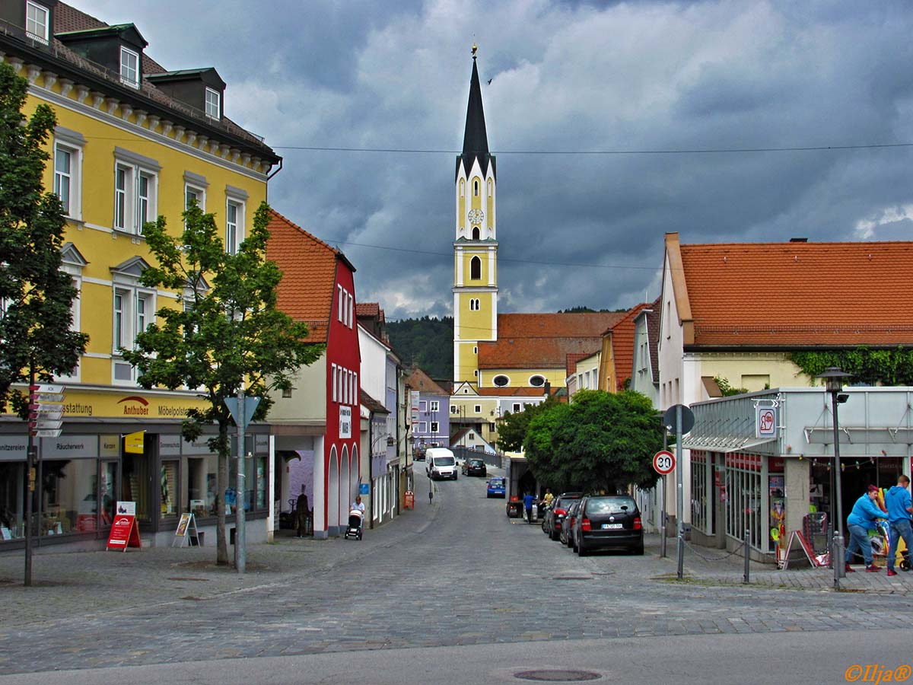
© Ilja R

Slide 27
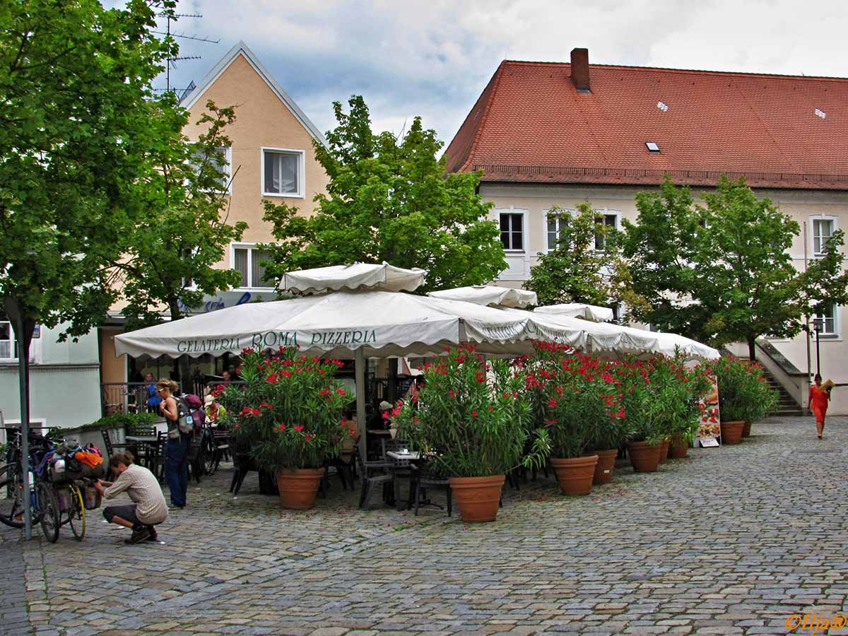
© Ilja R

Slide 28
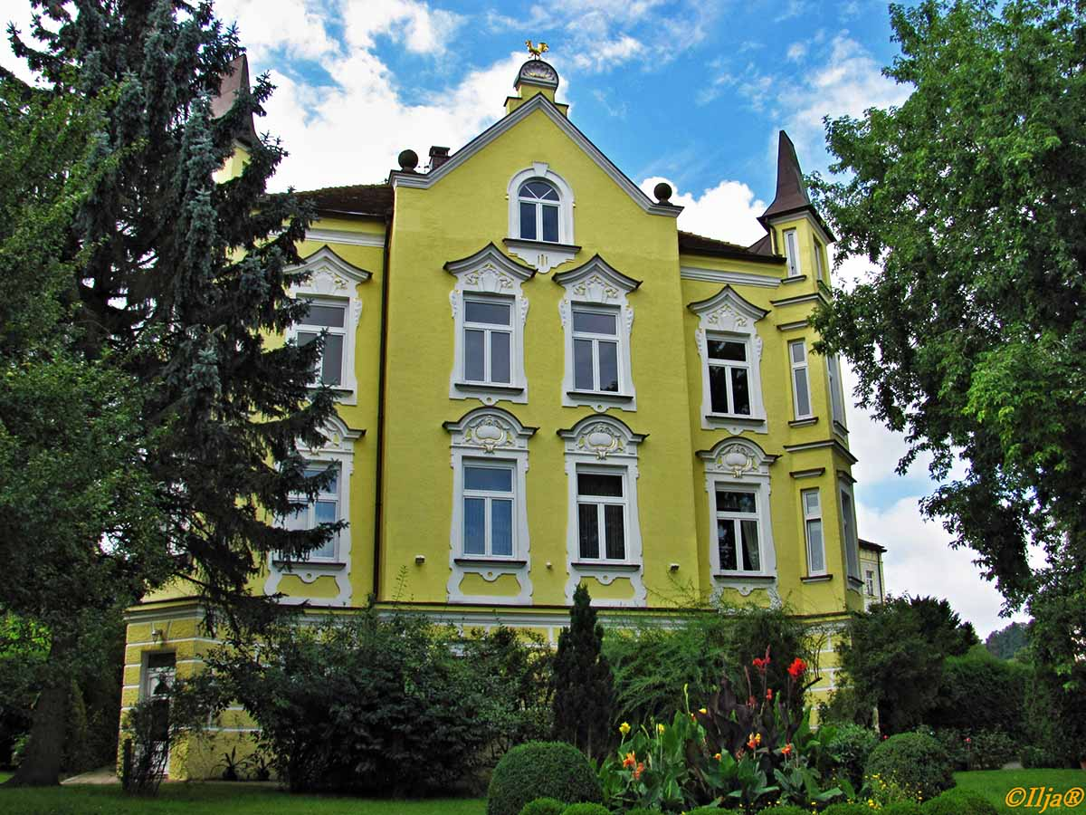
© Ilja R

Slide 29
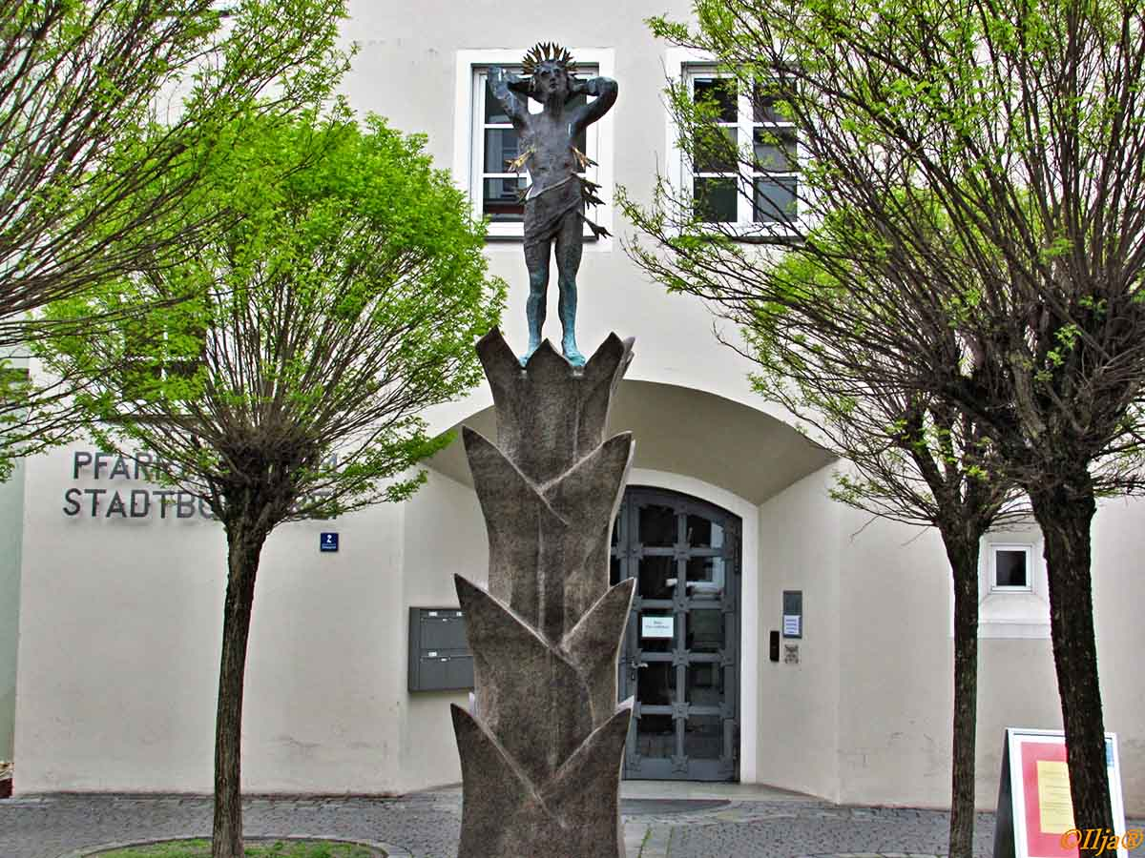
© Ilja R

Slide 30
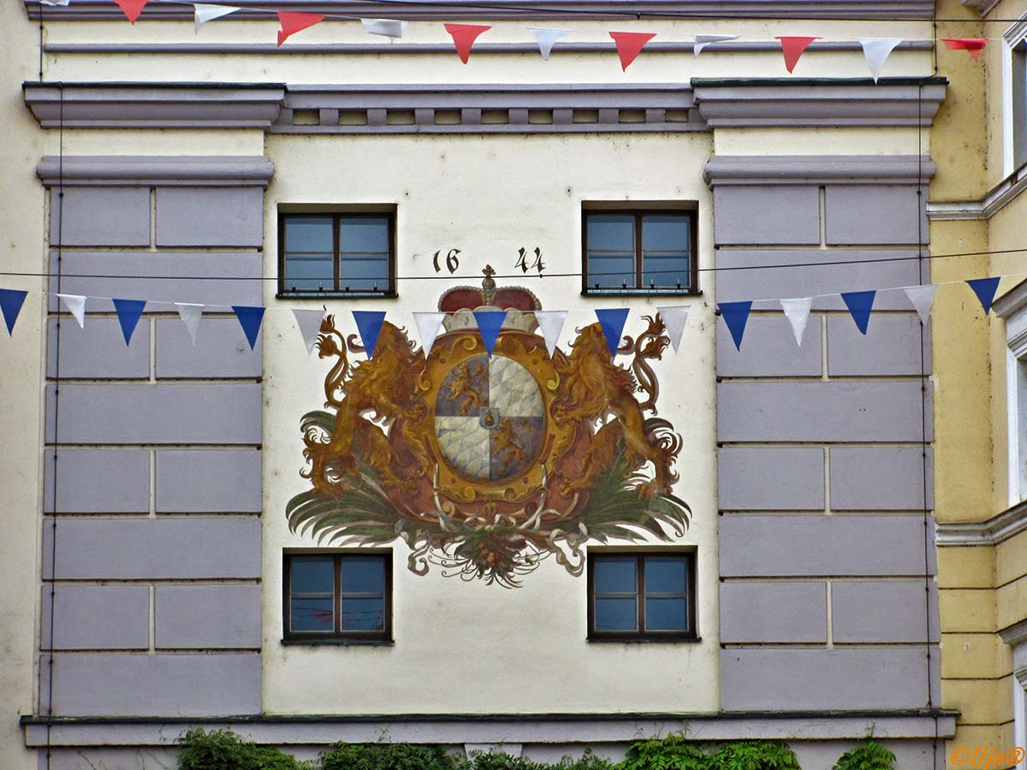
© Ilja R

Slide 31
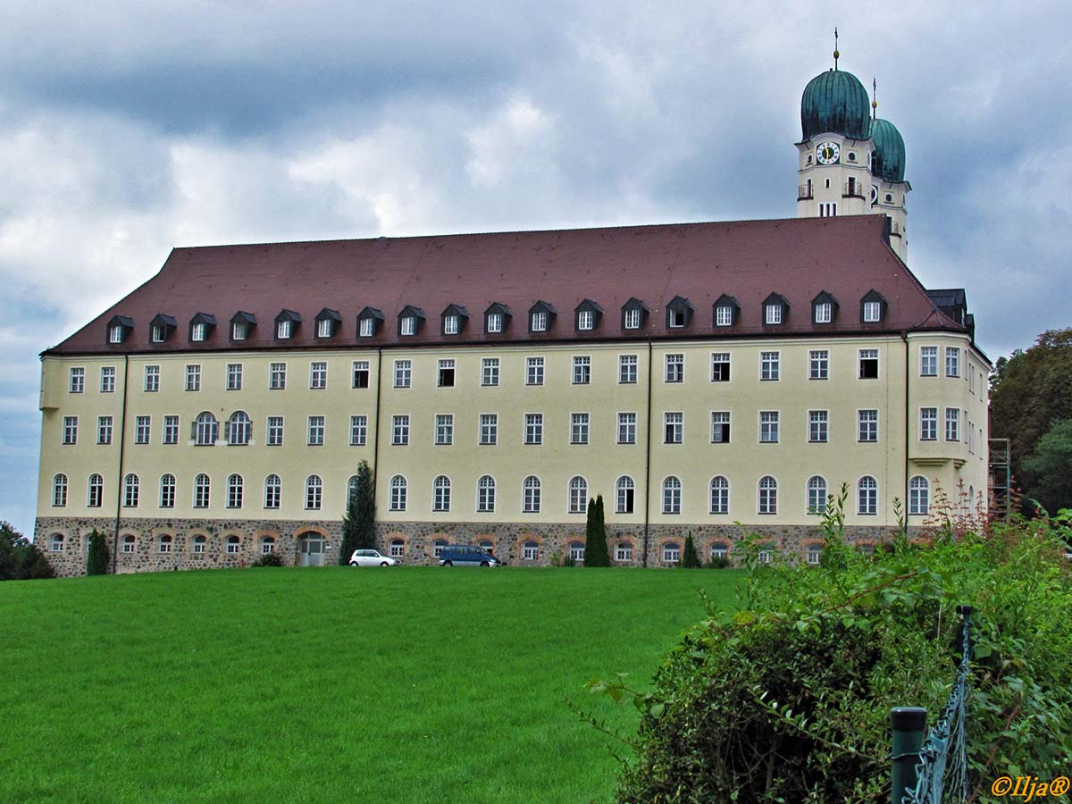
© Ilja R

Slide 32
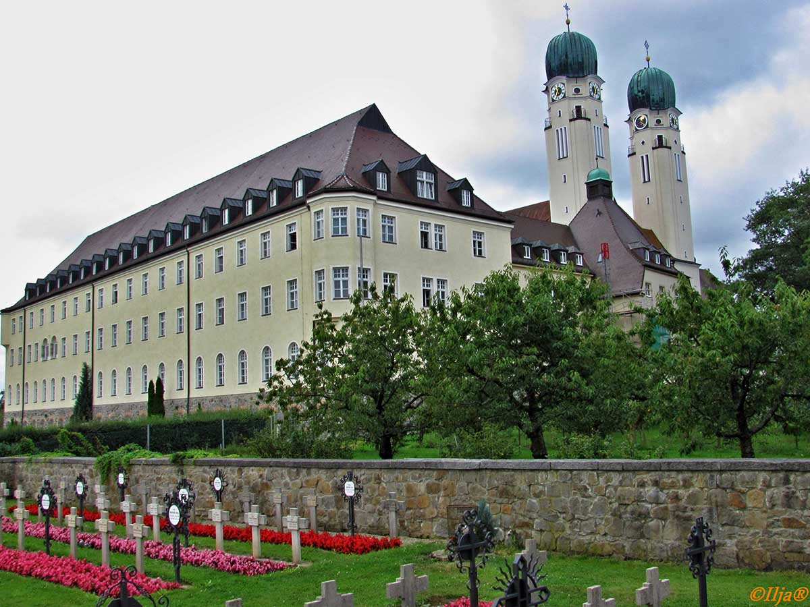
© Ilja R

Slide 33
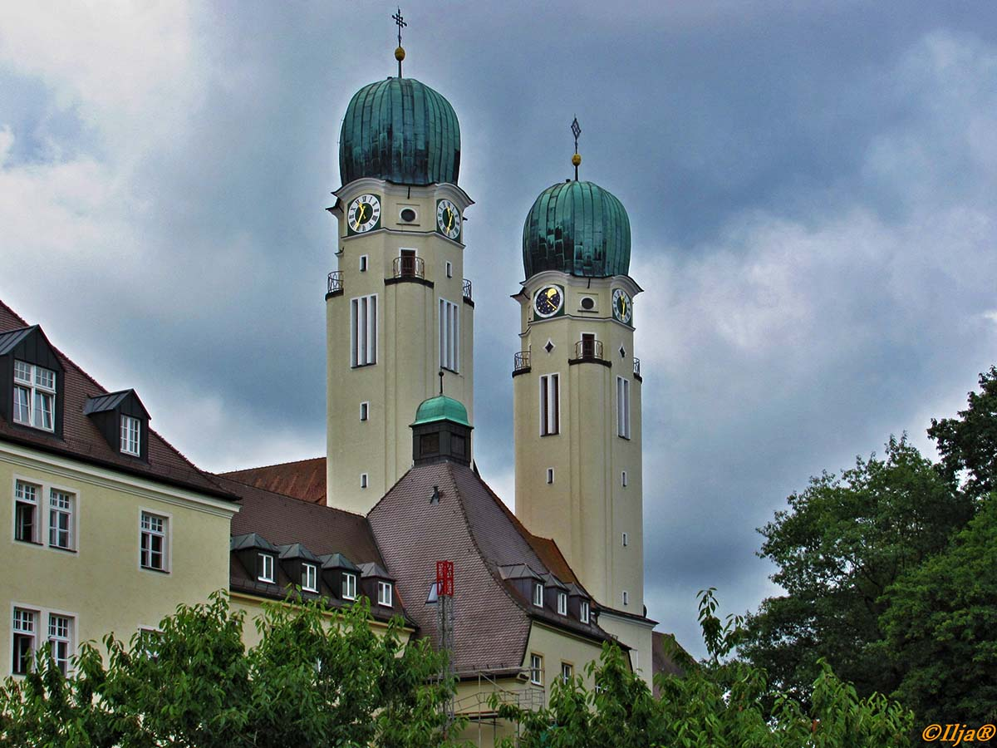
© Ilja R

Slide 34
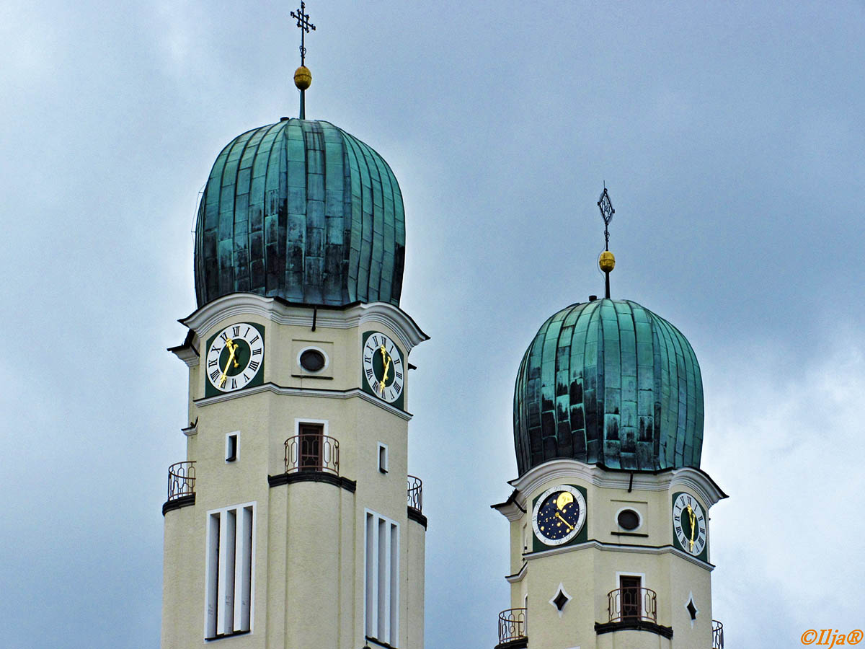
© Ilja R

Slide 35
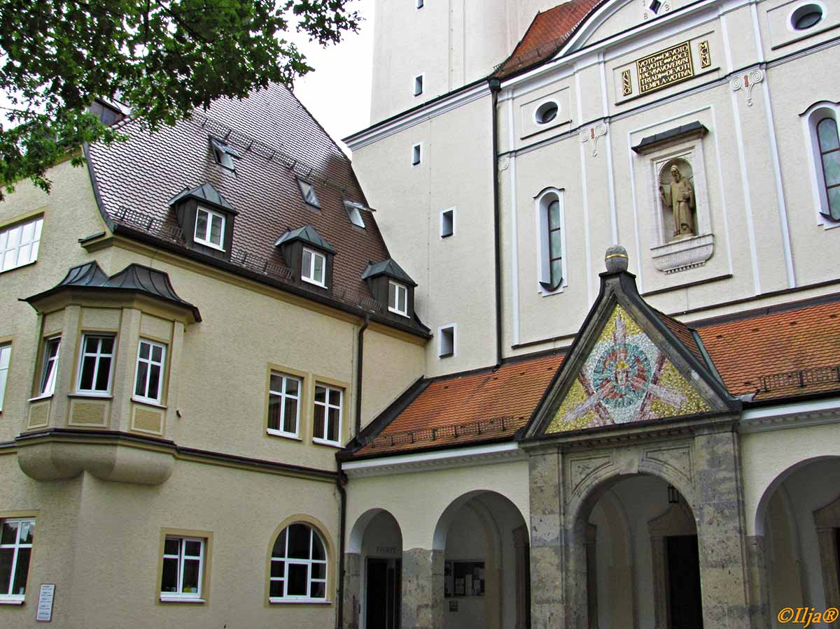
© Ilja R

Slide 36
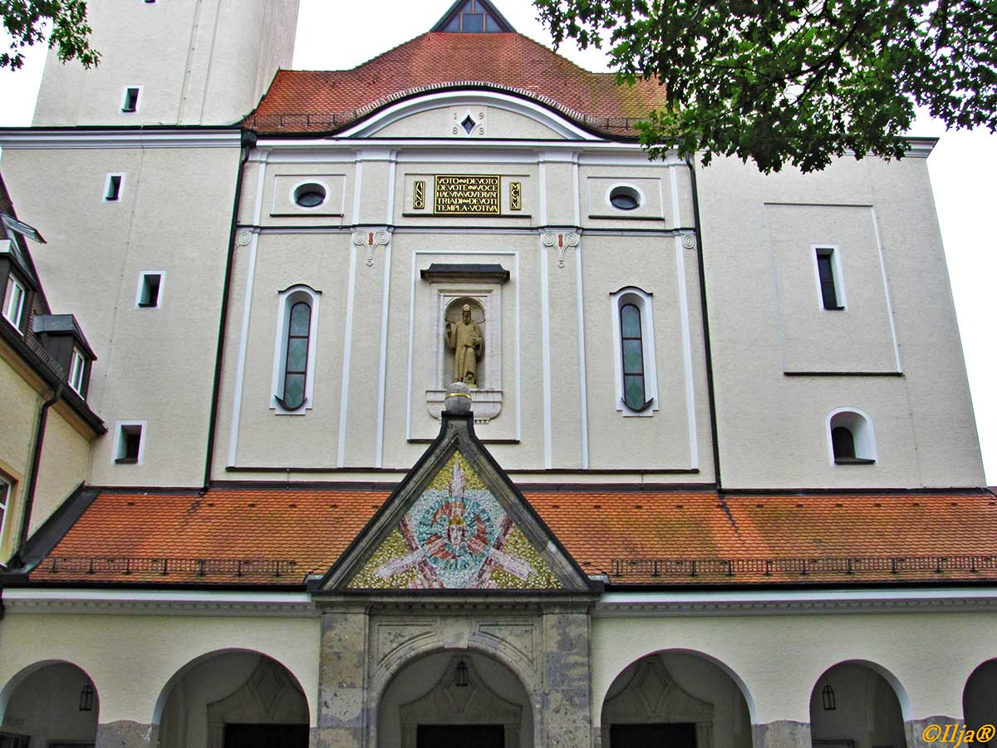
© Ilja R

Slide 37
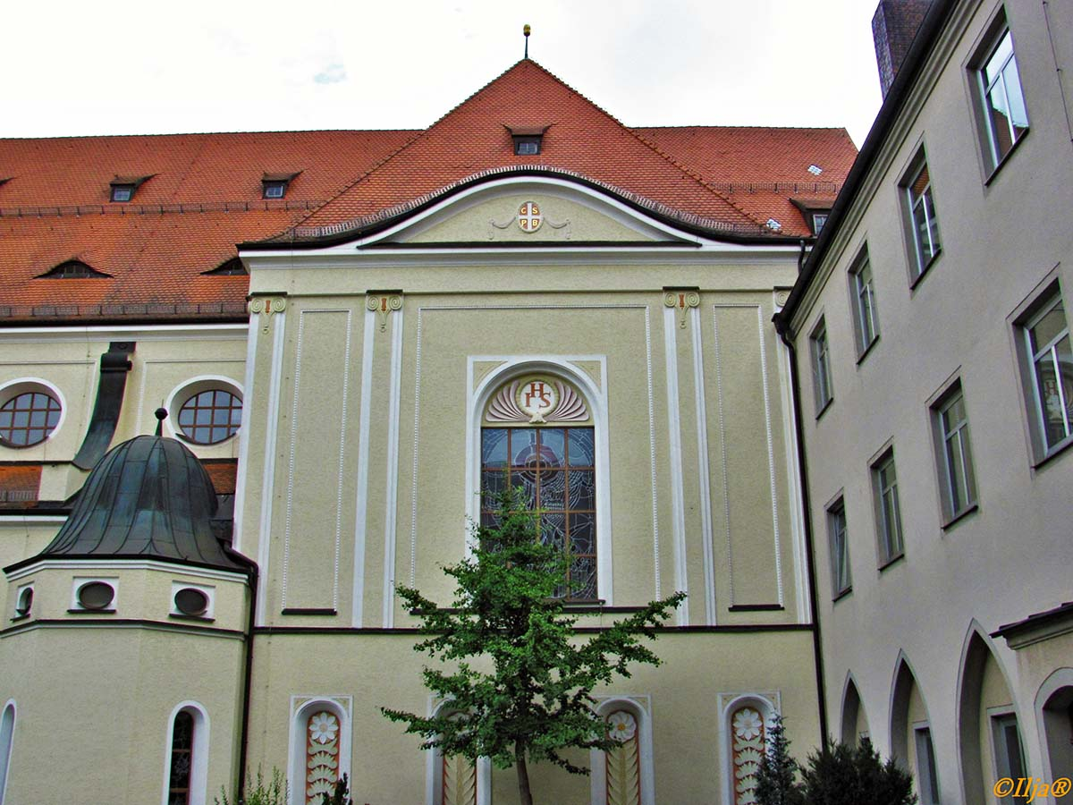
© Ilja R

Slide 38
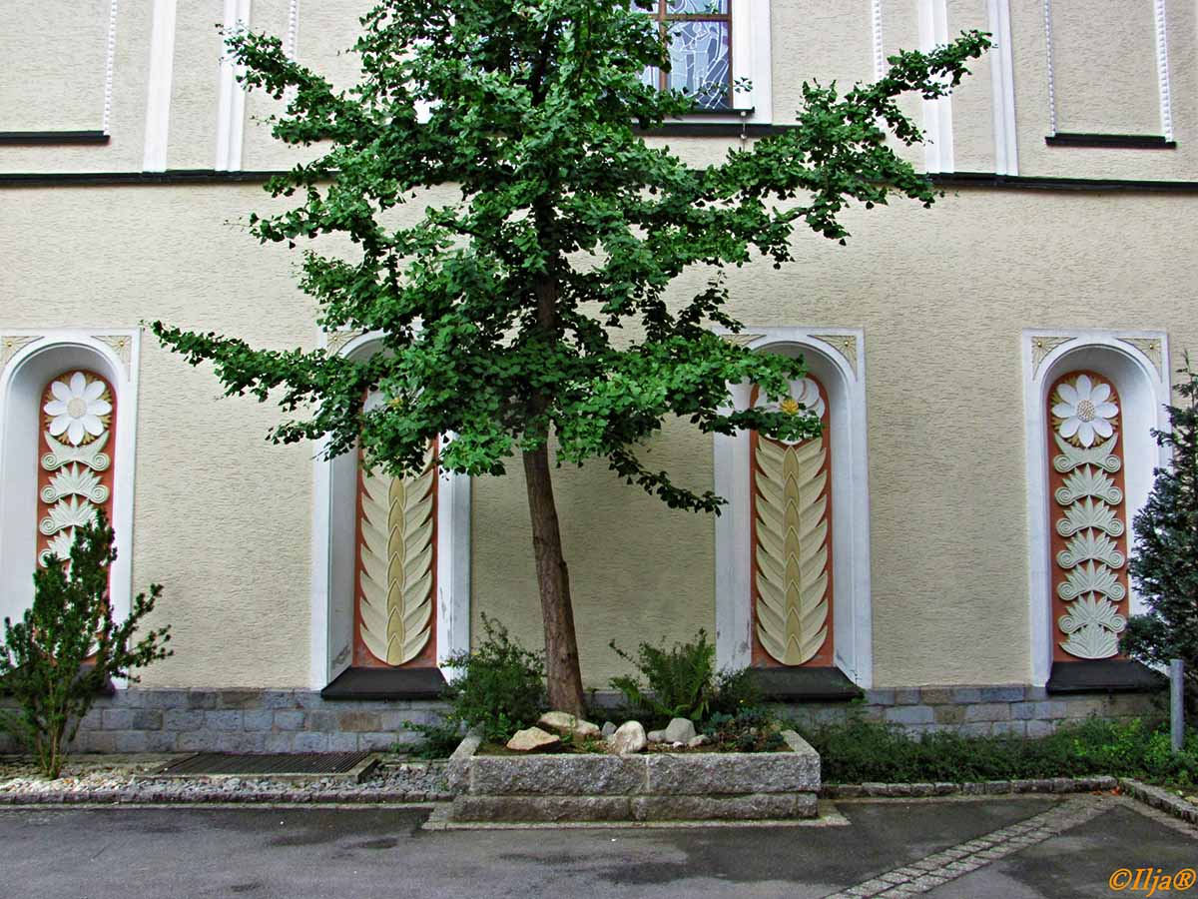
© Ilja R

Slide 39
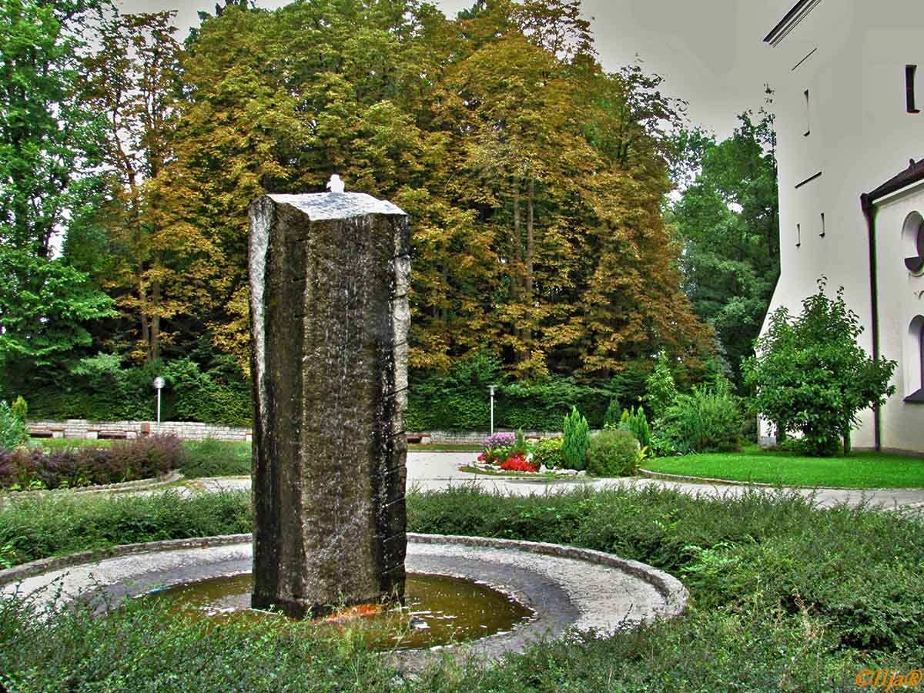
© Ilja R

Slide 40
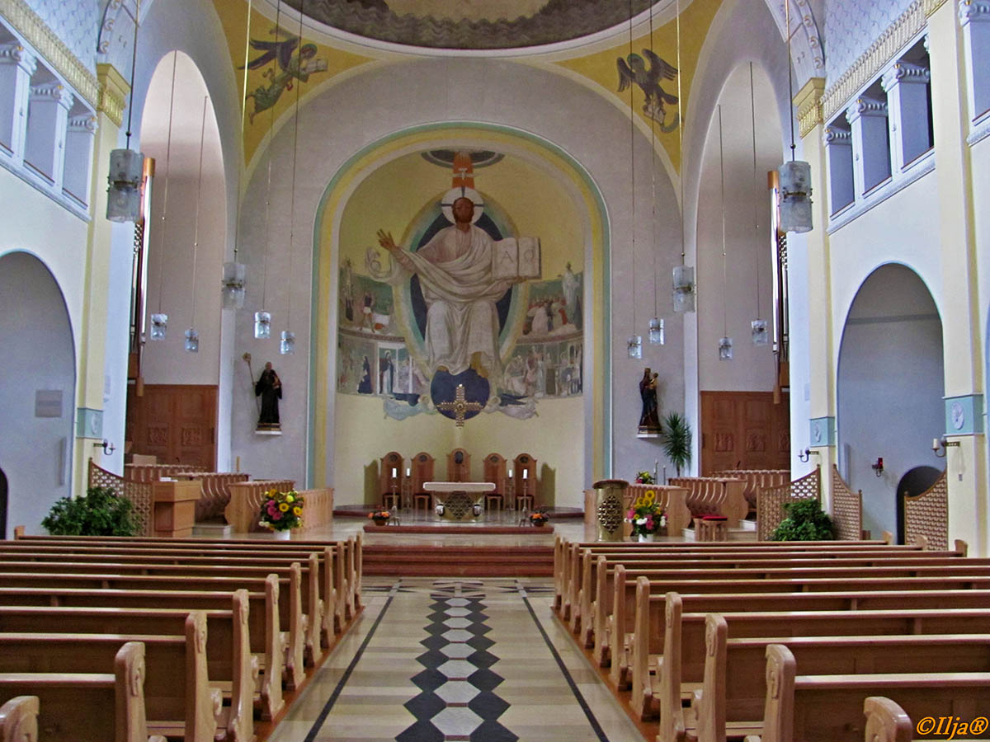
© Ilja R

Slide 41
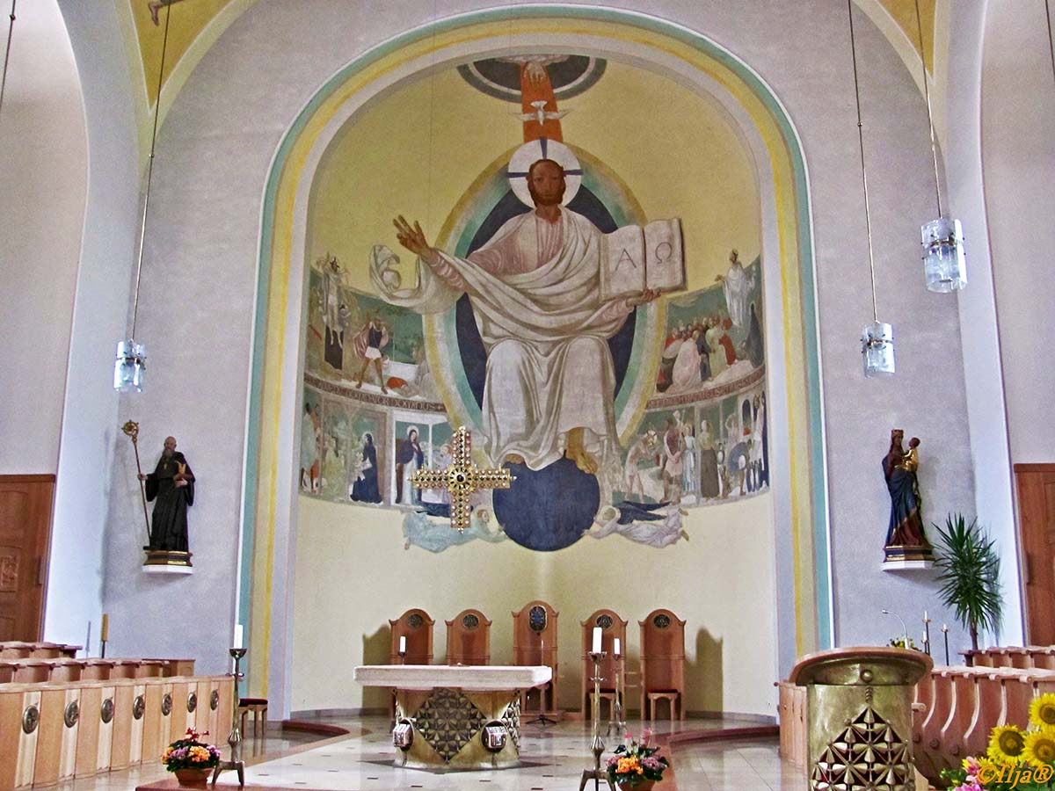
© Ilja R

Slide 42
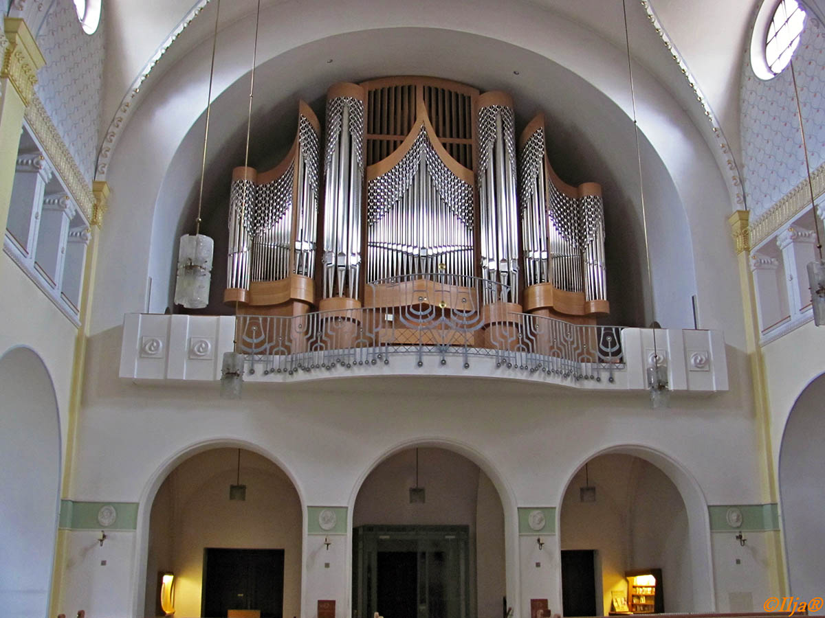
© Ilja R

Slide 43
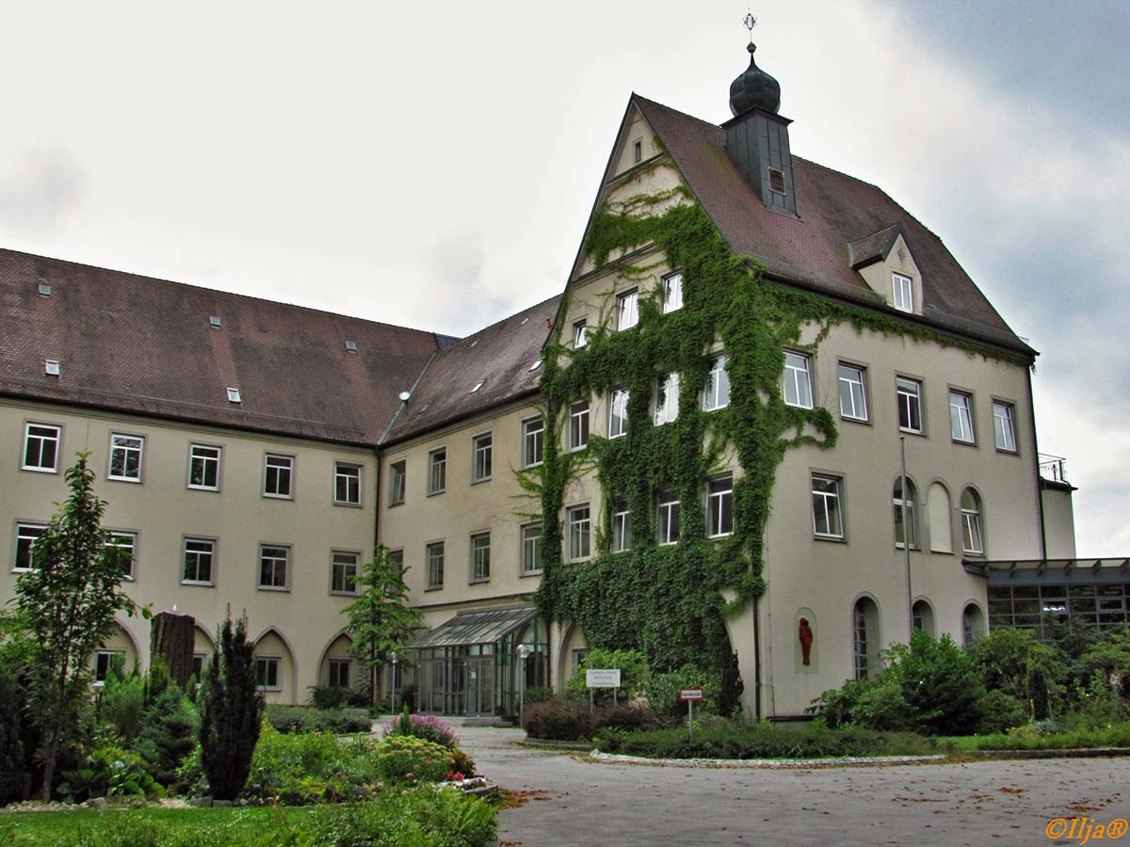
© Ilja R

Slide 44
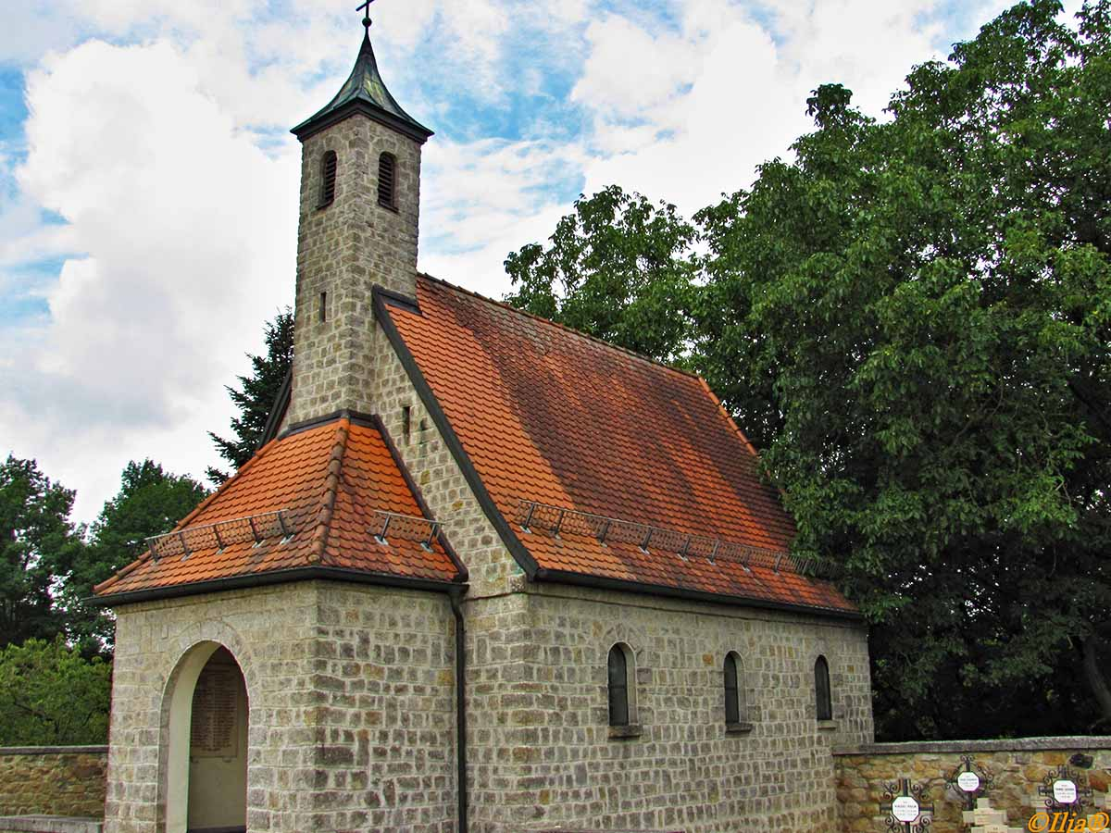
© Ilja R

Slide 45
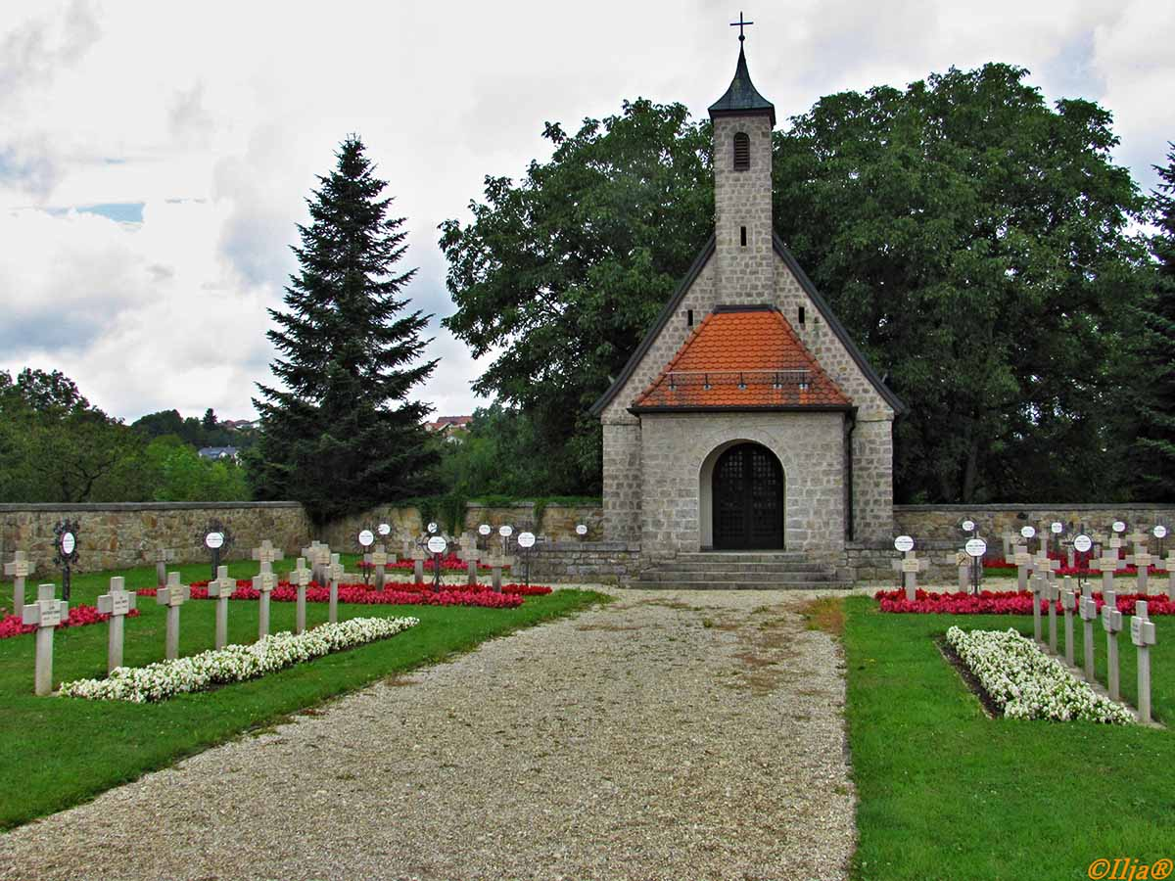
© Ilja R

Slide 46
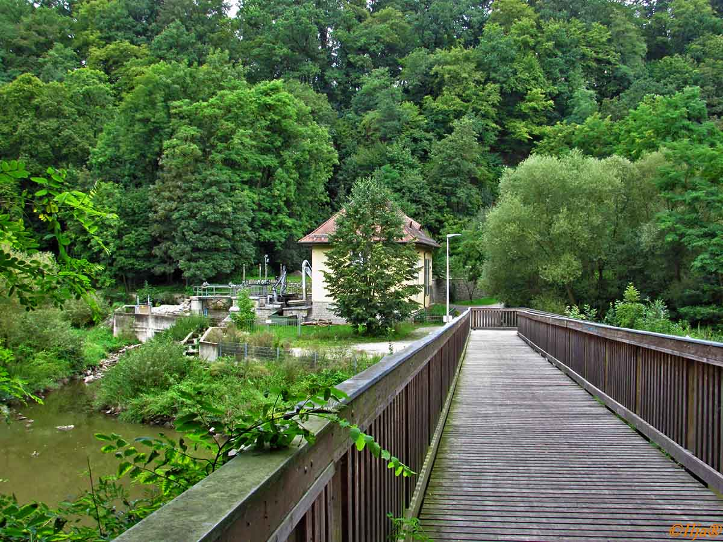
© Ilja R

Slide 47
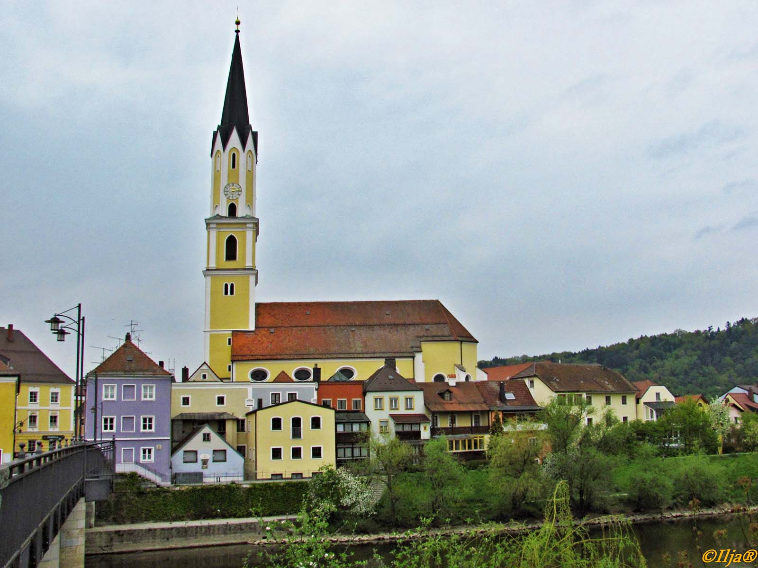
© Ilja R

Slide 48

2020
Music : Dürnbacher Hausmusik
Photos : Rollo Ilja (Czech Rep.)
Created by : Rumpler Štefan (Slovakia)
Contact : pista2011@gmail.com

Slide 49
Thank you for your feedback.
Steve

Slide 50







¿Te ha gustado?
Puedes ver más entrando
Aquí
Además puedes recibir powerpoints en tu correo electrónico suscribiéndote aquí:

